Slide 1


Slide 2
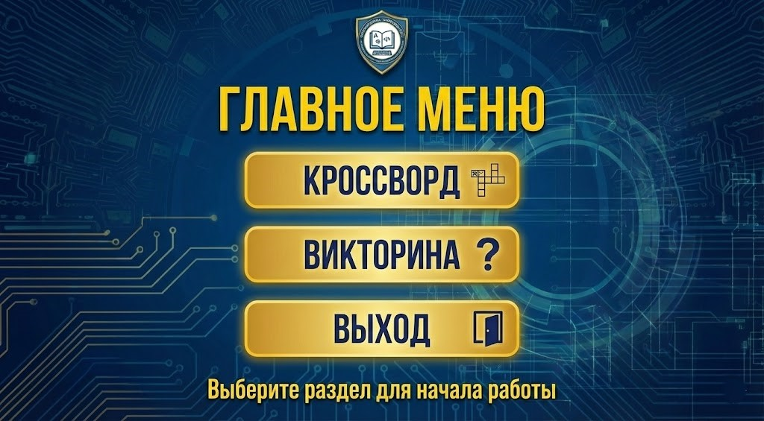
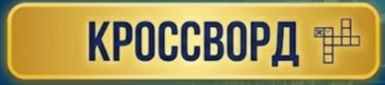


Slide 3
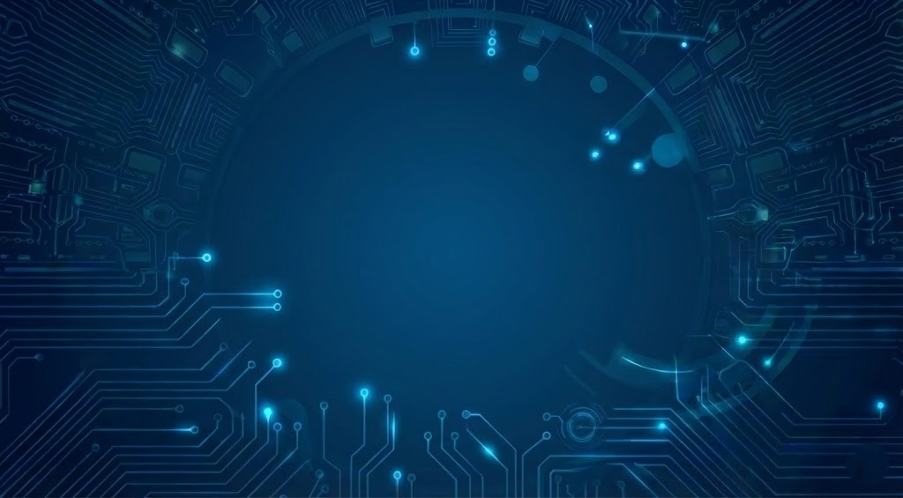

 |  |  |  |  | И
 |  |  |  |  | Н
 |  |  |  |  | Ф
М | О | Н | И | Т | О | Р
 |  |  |  |  | Р
 |  |  |  |  | М | Ы | Ш | Ь
 |  |  |  |  | А
 |  |  |  |  | Т
 |  |  |  |  | И | Н | Т | Е | Р | Н | Е | Т
 |  |  |  |  | К | Л | А | С | С
 |  |  |  |  | А
По горизонтали:
1. Устройство, похожее на телевизор, для вывода информации с компьютера.
2. Маленький прибор-манипулятор, который "бегает" по столу и управляет курсором.
3. Всемирная сеть, которая связывает компьютеры по всему земному шару.
4. Комната в школе, где проходят уроки.
По вертикали:
5. Школьный предмет, на котором изучают компьютеры и способы обработки информации.

Slide 4
 |  |  |  |  | И
 |  |  |  |  | Н
 |  |  |  |  | Ф
М | О | Н | И | Т | О | Р
 |  |  |  |  | Р
 |  |  |  |  | М | Ы | Ш | Ь
 |  |  |  |  | А
 |  |  |  |  | Т
 |  |  |  |  | И | Н | Т | Е | Р | Н | Е | Т
 |  |  |  |  | К | Л | А | С | С
 |  |  |  |  | А
По горизонтали:
1. Устройство, похожее на телевизор, для вывода информации с компьютера.
2. Маленький прибор-манипулятор, который "бегает" по столу и управляет курсором.
3. Всемирная сеть, которая связывает компьютеры по всему земному шару.
4. Комната в школе, где проходят уроки.
По вертикали:
5. Школьный предмет, на котором изучают компьютеры и способы обработки информации.

Slide 5
 |  |  |  |  | И
 |  |  |  |  | Н
 |  |  |  |  | Ф
М | О | Н | И | Т | О | Р
 |  |  |  |  | Р
 |  |  |  |  | М | Ы | Ш | Ь
 |  |  |  |  | А
 |  |  |  |  | Т
 |  |  |  |  | И | Н | Т | Е | Р | Н | Е | Т
 |  |  |  |  | К | Л | А | С | С
 |  |  |  |  | А
По горизонтали:
1. Устройство, похожее на телевизор, для вывода информации с компьютера.
2. Маленький прибор-манипулятор, который "бегает" по столу и управляет курсором.
3. Всемирная сеть, которая связывает компьютеры по всему земному шару.
4. Комната в школе, где проходят уроки.
По вертикали:
5. Школьный предмет, на котором изучают компьютеры и способы обработки информации.

Slide 6
 |  |  |  |  | И
 |  |  |  |  | Н
 |  |  |  |  | Ф
М | О | Н | И | Т | О | Р
 |  |  |  |  | Р
 |  |  |  |  | М | Ы | Ш | Ь
 |  |  |  |  | А
 |  |  |  |  | Т
 |  |  |  |  | И | Н | Т | Е | Р | Н | Е | Т
 |  |  |  |  | К | Л | А | С | С
 |  |  |  |  | А
По горизонтали:
1. Устройство, похожее на телевизор, для вывода информации с компьютера.
2. Маленький прибор-манипулятор, который "бегает" по столу и управляет курсором.
3. Всемирная сеть, которая связывает компьютеры по всему земному шару.
4. Комната в школе, где проходят уроки.
По вертикали:
5. Школьный предмет, на котором изучают компьютеры и способы обработки информации.

Slide 7
 |  |  |  |  | И
 |  |  |  |  | Н
 |  |  |  |  | Ф
М | О | Н | И | Т | О | Р
 |  |  |  |  | Р
 |  |  |  |  | М | Ы | Ш | Ь
 |  |  |  |  | А
 |  |  |  |  | Т
 |  |  |  |  | И | Н | Т | Е | Р | Н | Е | Т
 |  |  |  |  | К | Л | А | С | С
 |  |  |  |  | А
По горизонтали:
1. Устройство, похожее на телевизор, для вывода информации с компьютера.
2. Маленький прибор-манипулятор, который "бегает" по столу и управляет курсором.
3. Всемирная сеть, которая связывает компьютеры по всему земному шару.
4. Комната в школе, где проходят уроки.
По вертикали:
5. Школьный предмет, на котором изучают компьютеры и способы обработки информации.

Slide 8

 |  |  |  |  | И
 |  |  |  |  | Н
 |  |  |  |  | Ф
М | О | Н | И | Т | О | Р
 |  |  |  |  | Р
 |  |  |  |  | М | Ы | Ш | Ь
 |  |  |  |  | А
 |  |  |  |  | Т
 |  |  |  |  | И | Н | Т | Е | Р | Н | Е | Т
 |  |  |  |  | К | Л | А | С | С
 |  |  |  |  | А
По горизонтали:
1. Устройство, похожее на телевизор, для вывода информации с компьютера.
2. Маленький прибор-манипулятор, который "бегает" по столу и управляет курсором.
3. Всемирная сеть, которая связывает компьютеры по всему земному шару.
4. Комната в школе, где проходят уроки.
По вертикали:
5. Школьный предмет, на котором изучают компьютеры и способы обработки информации.

Slide 9
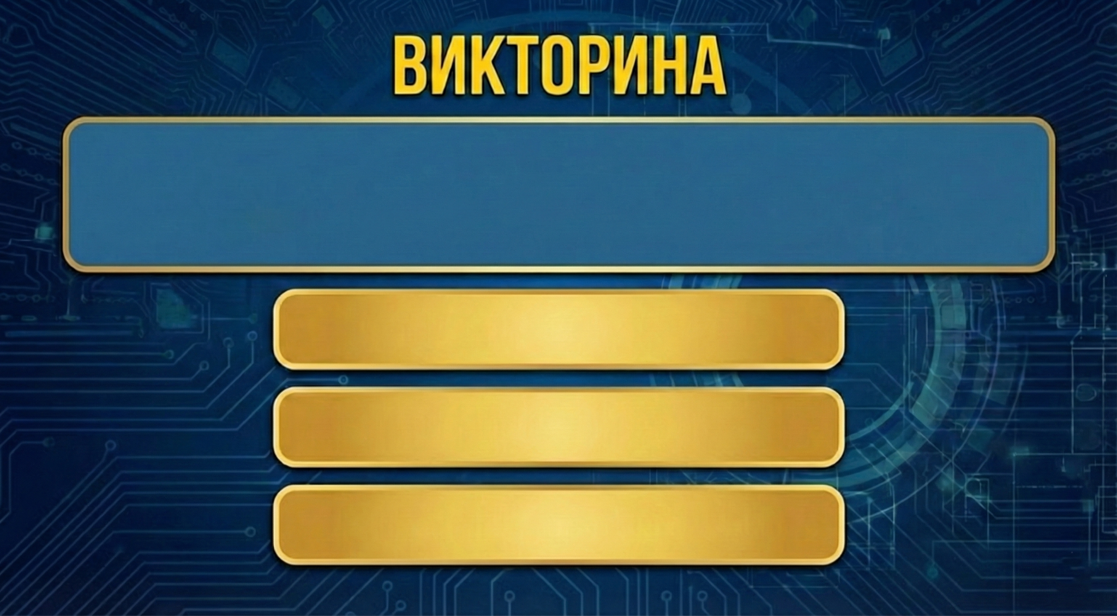
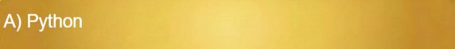


Какой язык программирования чаще всего используется для создания интерактивных веб-страниц и анимации в браузере?
А) Python
Б) C++
В) JavaScript

Slide 10
Что является «мозгом» любого робота?
А) Датчик
Б) Центральный процессор
В) Мотор

Slide 11
Как называется самая большая плата внутри системного блока, которая объединяет все остальные компоненты компьютера (процессор, память, видеокарту)?
А) Видеокарта
Б) Жёсткий диск
В) Материнская плата

Slide 12


Slide 15


